Slide 1

国土资源学校宣讲
2018/05/09

Slide 2

您梦想成真的地方 where your dreams come true

Slide 3
目录
1
第一部分 公司简介
第二部分 企业文化
2
3
第三部分 福利制度
3
第四部分 信息技术研究院
4

Slide 4
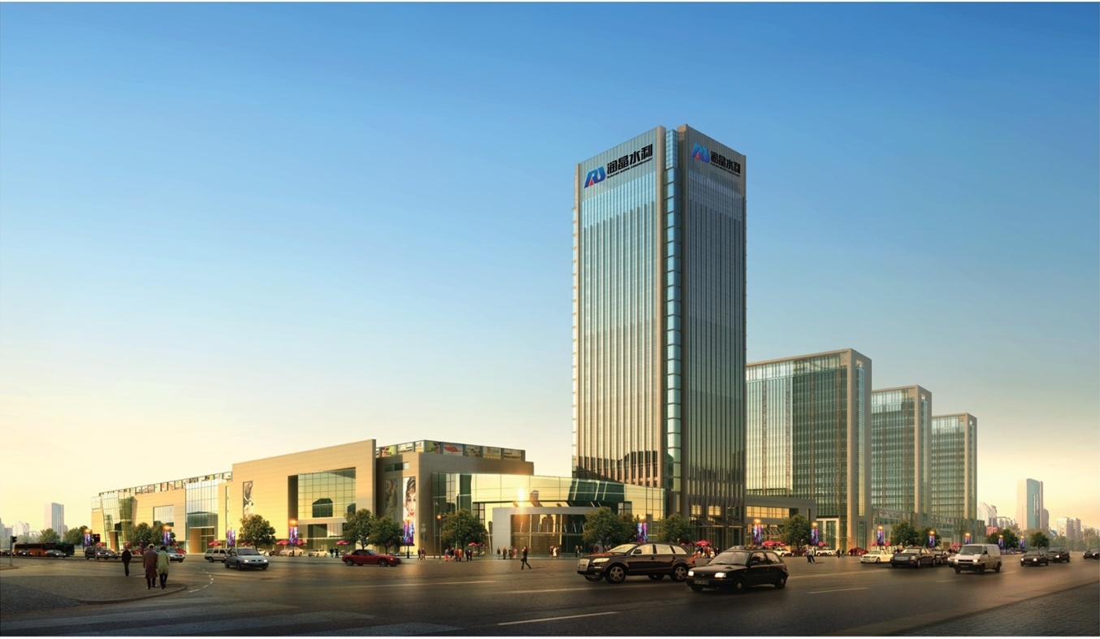
PART
01
公司简介

Slide 5
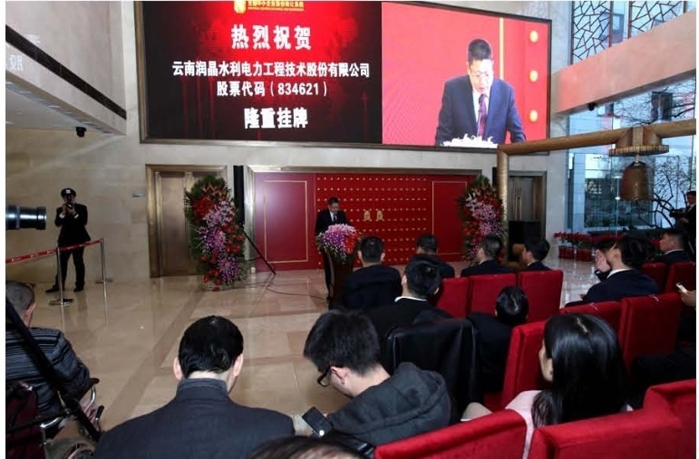
公司简介
公司成立于2006年，2015年11月正式挂牌新三板，股票代码834621。
公司拥有工程设计、工程勘察、地理信息、水文水资源调查评价、水资源论证乙级资质，以及工程咨询、水土保持方案编制、防洪评价，土地勘测定界，土地整治技术服务等多项专业资质。
迄今为止，公司已拥有员工200余人，其中高级工程师9人，建造师、监理工程师10余人，专业技术人员170余人。

Slide 6
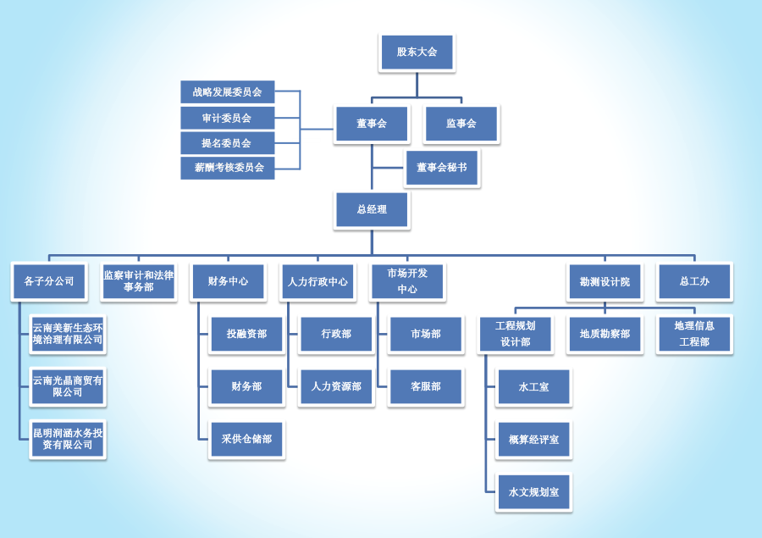
公司组织结构

Slide 7







主营业务
水利水电工程
勘察设计及咨询
公路桥梁工程
送变电工程
公路桥梁工程
润晶水利
建设工程总承包
建设项目水资源论证
水土保持方案编制
项目投资及管理
Notes:
公司是以水利水电工程技术咨询、工程勘察、工程设计、地理信息工程、工程总承包、水利水电项目投资与项目运营管理等业务为主业，为工程建设提供全过程服务的高新技术企业。承担了包括河道治理、水土保持、农业综合项目等综合和专项规划。建设工程总承包：设计施工总承包也称EPC；水利水电工程：中小型水库、电站、河道治理、引调水工程、城市防洪、农田水利工程。

Slide 8
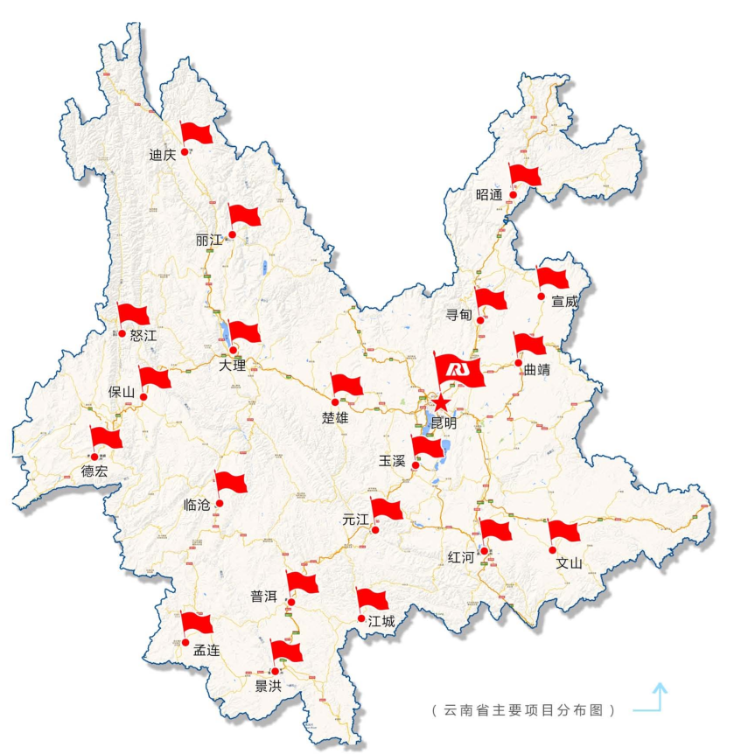
业务分布图

Slide 9
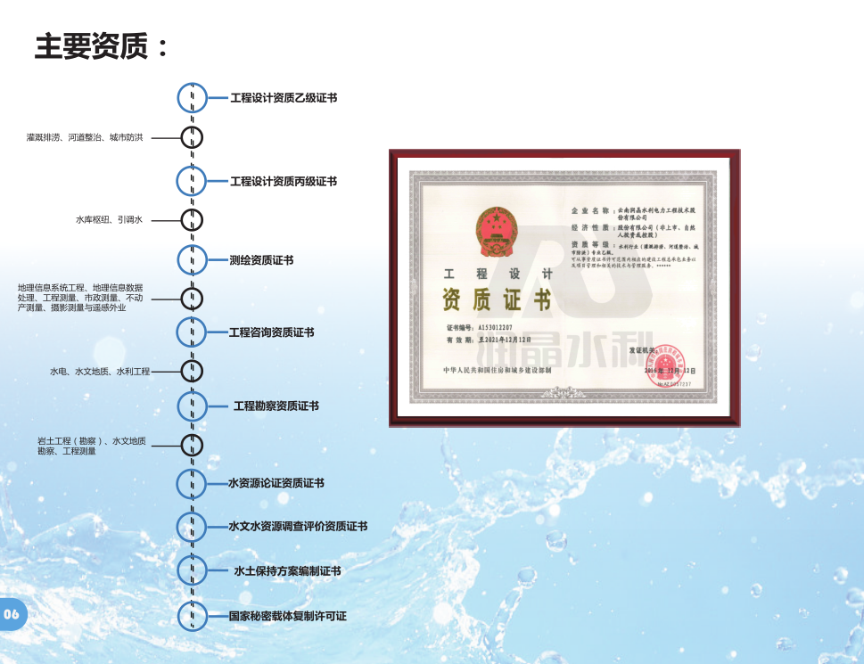

Slide 10
公司优势
●新三板上市公司，有资本市场作为后盾，具有极强的融资能力。
2
●云南省同行业内第一家也是目前唯一一家新三板挂牌企业。
我们的优势
3
●拥有的专业资质目前在云南省民营企业中处于领先地位。涉足领域广，能获得各类工程项目较多实践经验。
1
●已建立水利工程专家库，有国内、省内知名专家，能迅速解决工程技术的难题和重点。
4
Notes:
公司已获得水利行业、工程测量及不动产测绘、工程勘察、水文、水资源调查评价、水资源论证、地理信息系统及数据库建设乙级资质；工程咨询、水利行业、水土保持方案编制丙级资质；并获得云南省土地整治技术服务单位备案。

Slide 11

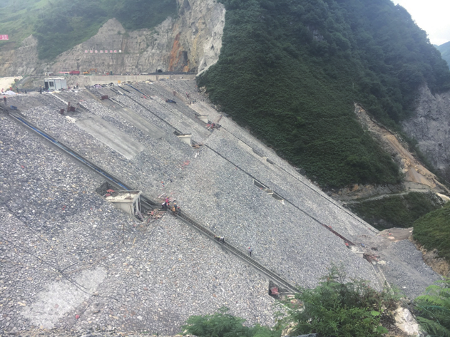
太华水库总库容1639.5m 3 ，工程主要包括水库
枢纽和灌区两部分。拦河大坝为混凝土面板堆石坝，最大坝高74m 。工程为三等中型工程，大坝建筑物级别为2 级，其他永久性主要建筑物级别为3 级，次要建筑物级别为4 级， 临时围堰为4 级建筑物。工程以灌溉为主兼顾人畜饮水。工程概算总投资59268.18万元。
企业部分业绩
太华水库总库容1639.5m 3 ，工程主要包括水库枢纽和灌区两部分。拦河大坝为混凝土面板堆石坝，最大坝高74m 。工程为三等中型工程，大坝建筑物级别为2 级，其他永久性主要建筑物级别为3 级，次要建筑物级别为4 级， 临时围堰为4 级建筑物。工程以灌溉为主兼顾人畜饮水。工程概算总投资59268.18万元。
Notes:
太华（中型水库）投资5.9亿，太华水库总库容1639.5万方，坝型为混凝土面板堆石坝，最大坝高74m。承担下游3.82万亩农田灌溉及4.3万人的饮水需求。王家湾水库为浆砌石重力拱坝，因年久失修，大坝病害严重，不能发挥正常效益，我单位承担大坝除险加固设计；

Slide 12
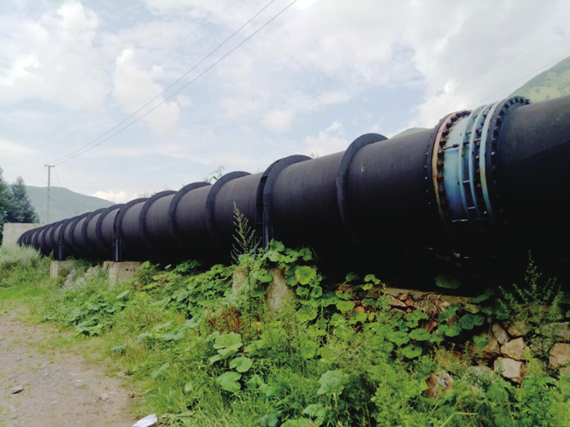
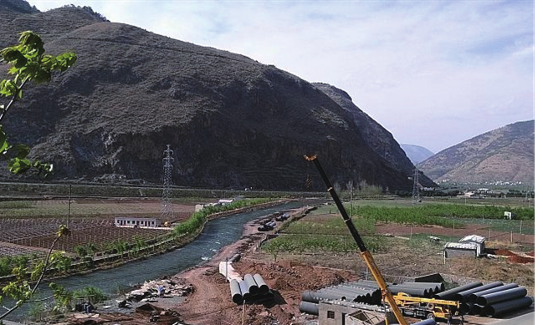
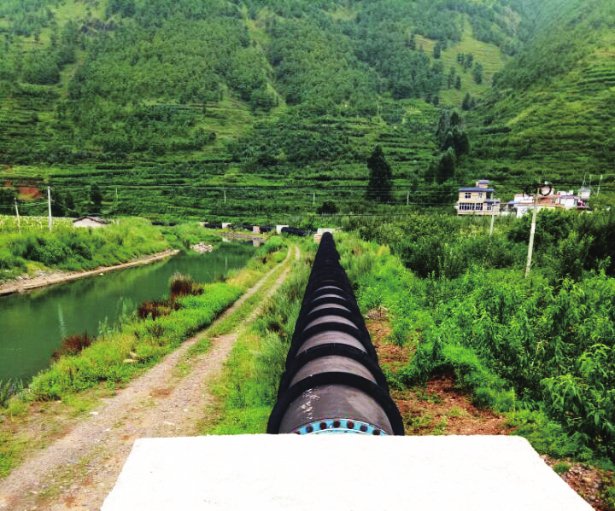
企业部分业绩
毛家村水电站水资源综合利用一期工程
毛家村水电站水资源综合利用一期工程引水流量为2.35m 3 /s，
按照《灌溉与排水工程设计规范》(GB50288-99) 的规定，工程为
小( 1 )型，工程等别为IV等。取水建筑物(毛家村输水隧洞)由于受
毛家村水库影响较大，按水库标准选取，为2级建筑物其他建筑物及
临时建筑物为5级。水线路总长24509.97m，包括:新输水隧洞一座
，长969.514m ，洞径1.8m ;改建输水隧洞(小乌龙隧洞)一座，长
206m，洞径1.8m ;新建输水管线，长9949.756m; 改建输水渠道
，长7312.0m，新建倒虹吸，长6072.7m。管道管径1.5m 和
1.4m，采用铜管与铸铁管结合布置，2014年7月开始施工。

Slide 13
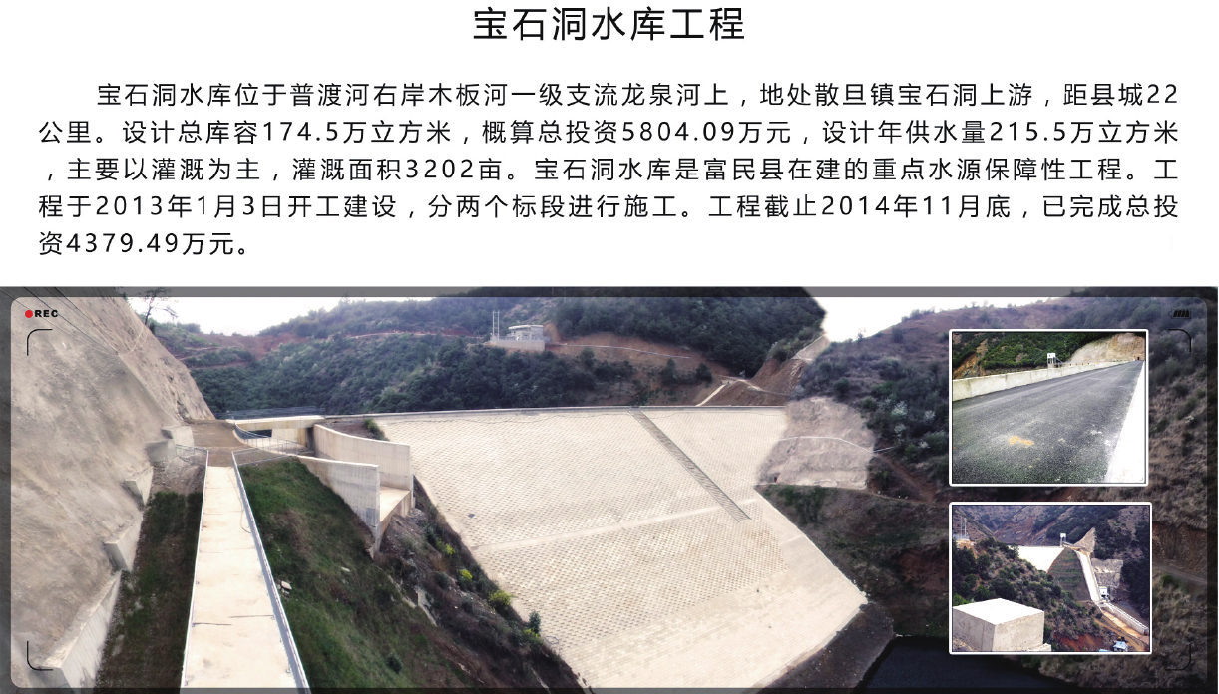
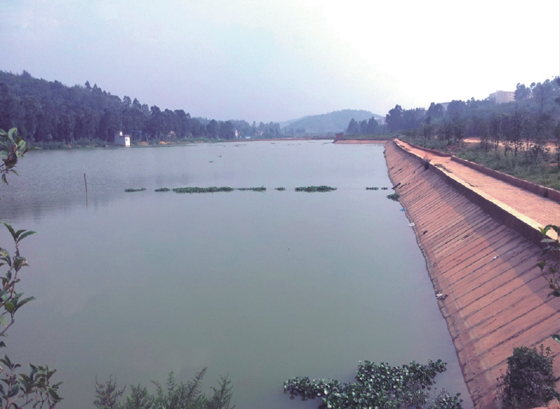
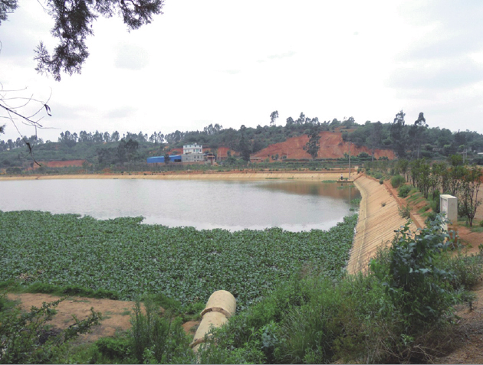
企业部分业绩

Slide 14
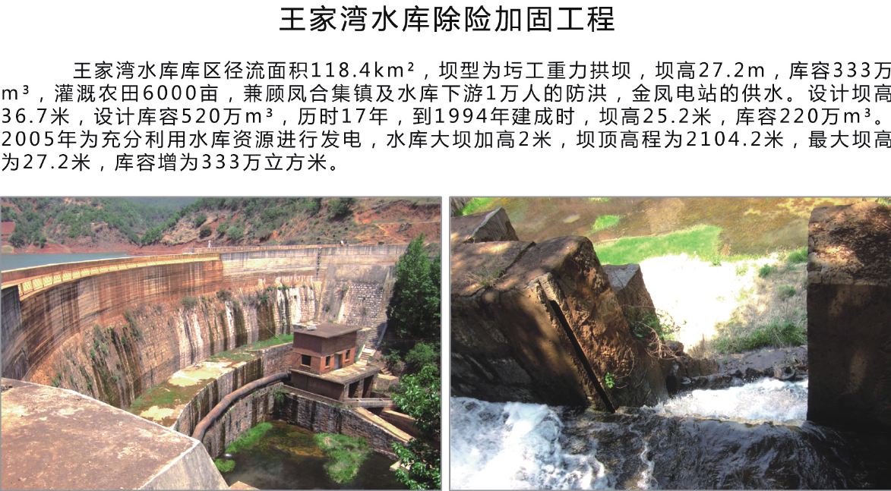
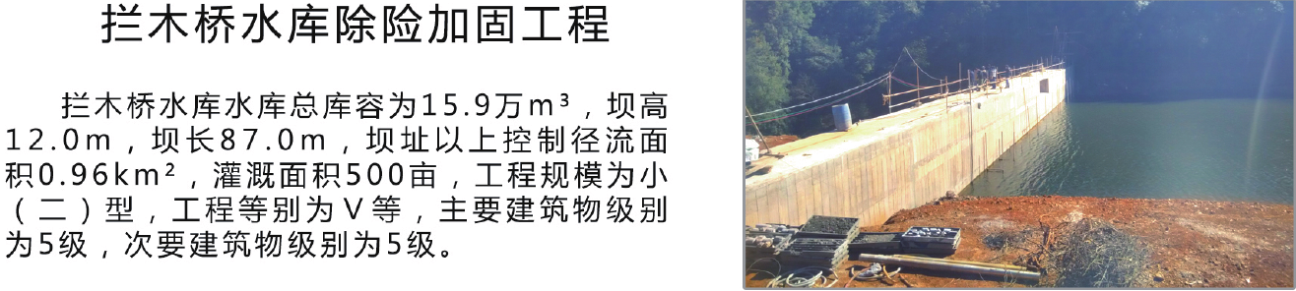
企业部分业绩

Slide 15
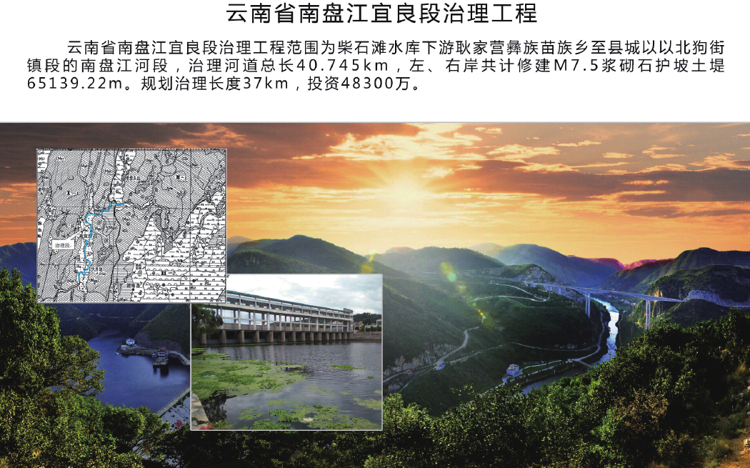
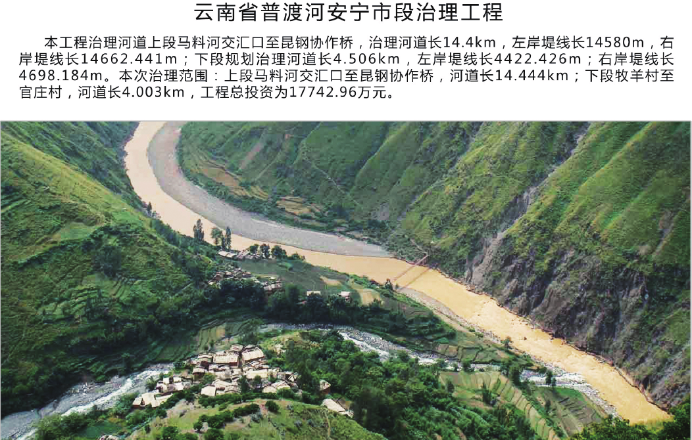
企业部分业绩

Slide 16
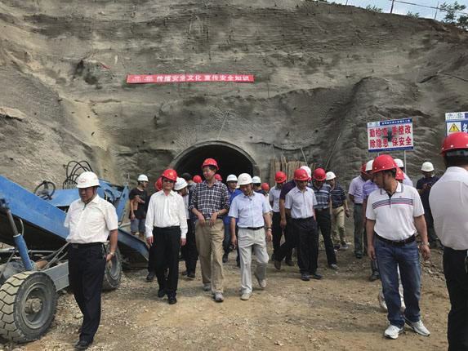
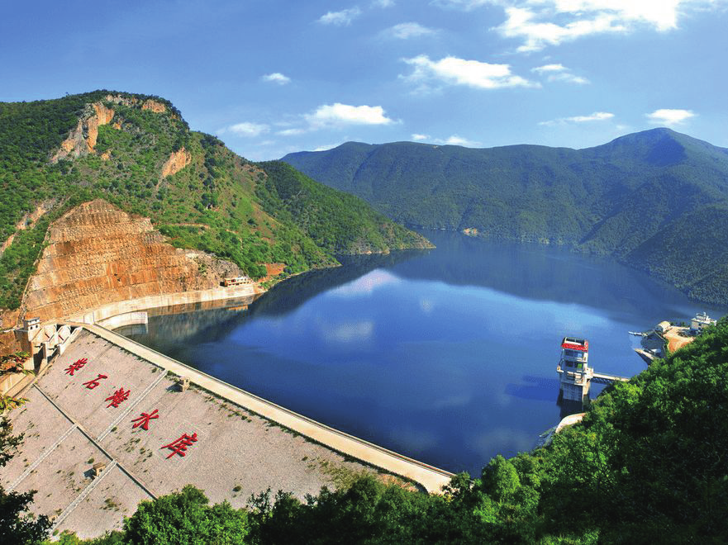
企业部分业绩
昆明市柴石滩水库灌区工程
柴石滩水库灌区位于云南省昆明市宜良县境内，珠江流域南盘江干流柴石滩水库下游。该工程建设任务是通过配套建设灌区，有效发挥水库的灌溉、供水效益，并为保护高原湖泊阳宗海生态环境创造条件。设计灌溉面积37.81万亩，多年平均供水量1.76亿立方米，工程总投资32.76亿元。该工程建成后，可有效发挥已建水库的灌溉效益，提高灌区粮食产量和农业综合生产能力，促进高原特色农业发展，替代阳宗海部分灌溉面积，为保护高原湖泊阳宗海生态环境及石林石漠化治理创造条件，对改善人民生活水平以及脱贫致富均具有重要意义。2016年7月，国家发展改革委批复了该工程可行性研究报告。同月，工程开工建设。
省人大农工委副主任邓先培一行到柴石滩水库灌区工程调研

Slide 17
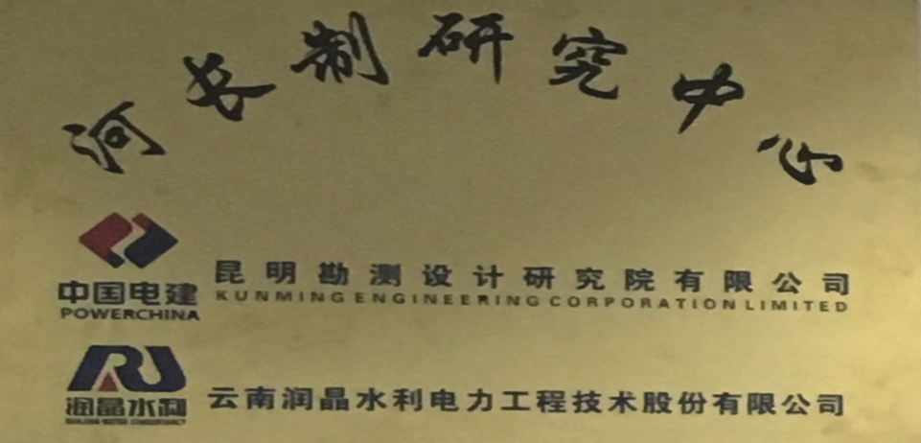
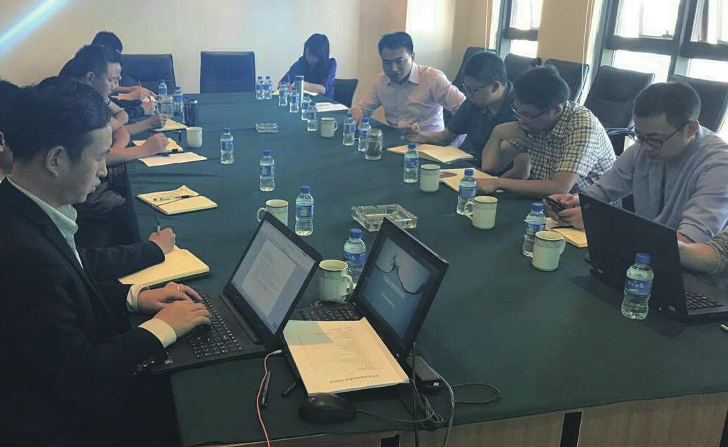
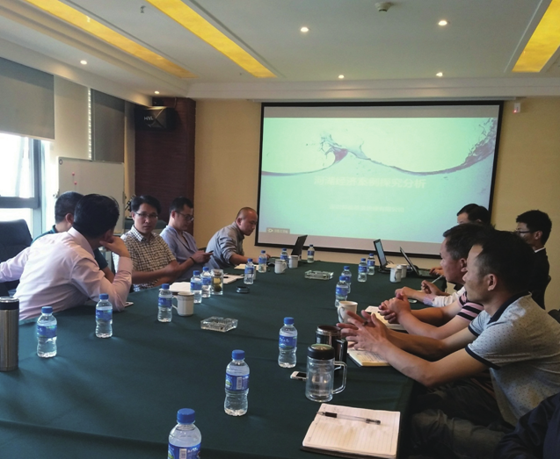
河长制研究中心
2017年6月，公司与中国电建昆明勘测设计院有限公司合作成立了河长制研究中心，专门负责河长制相关业务的研发和推广。积极参与到地方政府的河长制研究工作中，开展相关业务，助力企业转型升级。

Slide 18
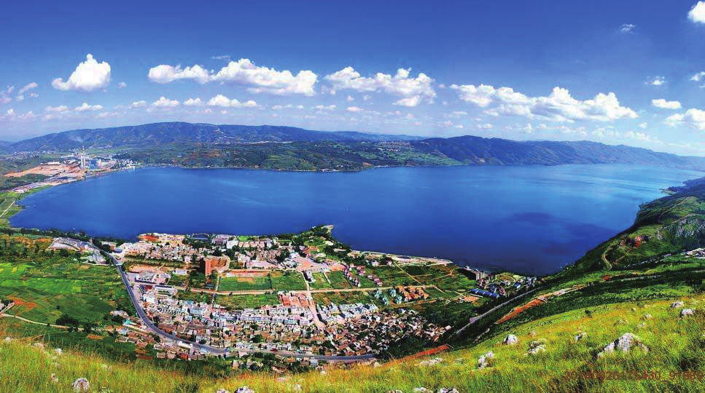
河长制研究中心
河长制研究中心定位为政府河长制工作“全流程、全方位”的技术支撑团队。主要协助各级政府解读河长制相关政策，制定本级政府的河长制制度体系、构建河长制组织体系、理清河长制深化落实的行动方案。
实行“一河一策、一湖一策”编制，对河湖进行全面体检，对于健康河流提出管理和保护措施让其保持健康；对处于亚健康和不健康状态的河流开处方，提出治疗方案，改善河湖健康状况，最终使“水清、河畅、岸绿、景美”的美好蓝图变为现实。

Slide 19
公司目标
B、实现水利工程全产业链业务闭环
横向
纵向
通过合作、授权、设立分支机构等方式开拓市场，并向省外市场延伸
通过成立商贸公司、收购工程施工公司，打通水利工程产业链中游
通过政企合作，开拓水利设施管理市场，最终形成设计、施工和物流、运营的产业闭环，为公司持续发展奠定基础。
政企合作

Slide 20
公司业绩情况
我们将立足云南、面向全国、走向世界，为我国基础设施建设和地区社会发展做出更多、更大的贡献。

Slide 21


公司目标
A、实现创业板或主板市场IPO
公司拟用2年左右的时间，到2020年底，在创业板或主板整体上市。
Notes:
21

Slide 22

02
PART
企业文化

Slide 23





企业标识
润晶首字母变化形成
三角形具有稳定，红色象征创新、激情与力量。寓意企业独树一帜、勇于创新。
梯形是水坝横截面积，具有稳固和长远的含义，寓意企业基业长青。
蓝色象征科技、智慧、永恒。
蓝色与红色结合，是金生丽水，水润结晶之意，寓意企业资源与财富汇聚永恒循环、生态与产业互动持续发展的美好愿景

Slide 24



企业文化

Slide 25

员工晋升通道
技术路线
初级工程师
中级工程师
高级工程师
总工程师
技术员
中级技术员
高级技术员
技术部门
管理路线
室主任
经理
总监
总经理
职能部门
职能部门专员
资深专员

Slide 26

PART03
员工风采

Slide 27
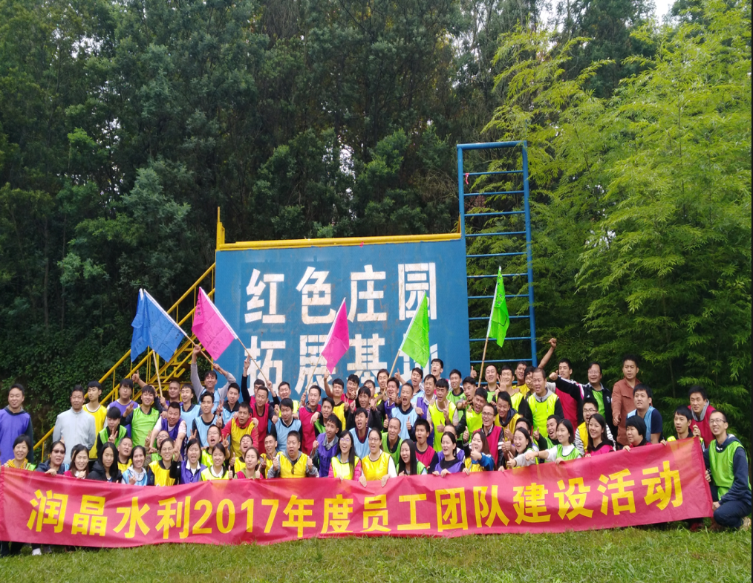
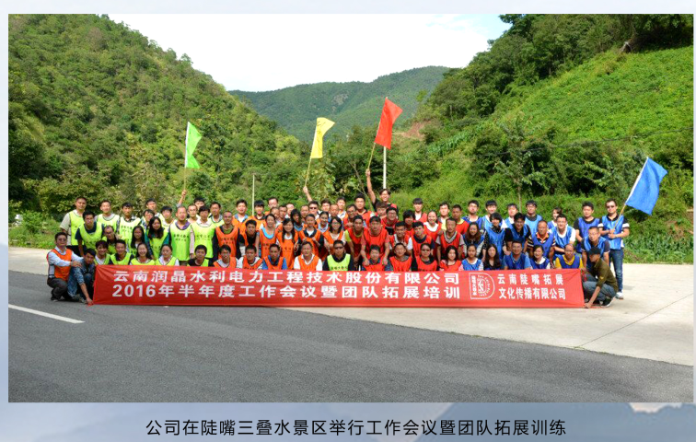
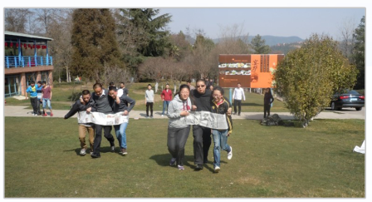
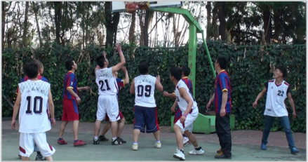

Slide 28
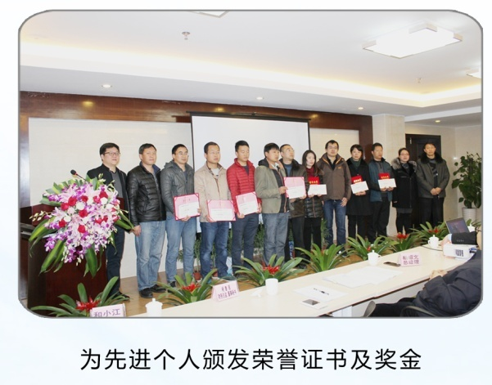
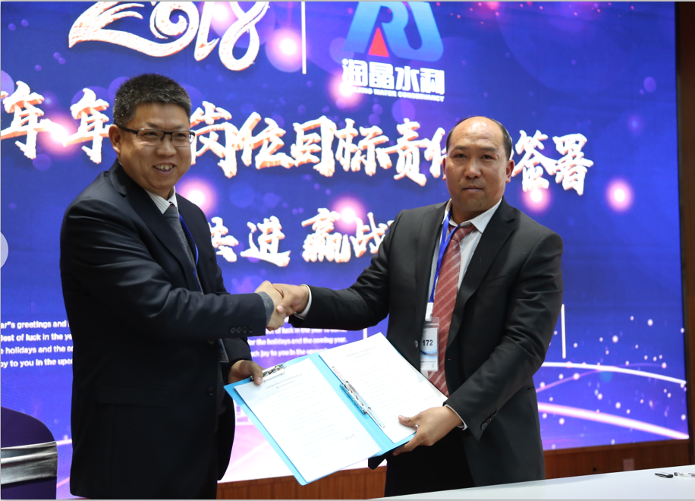
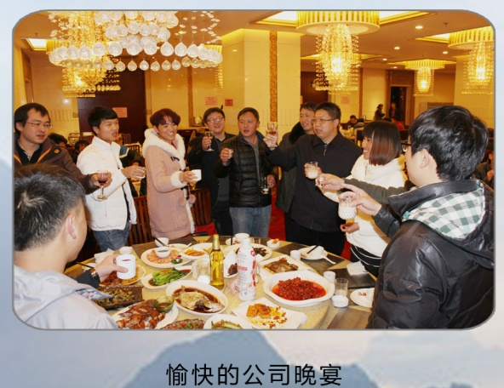
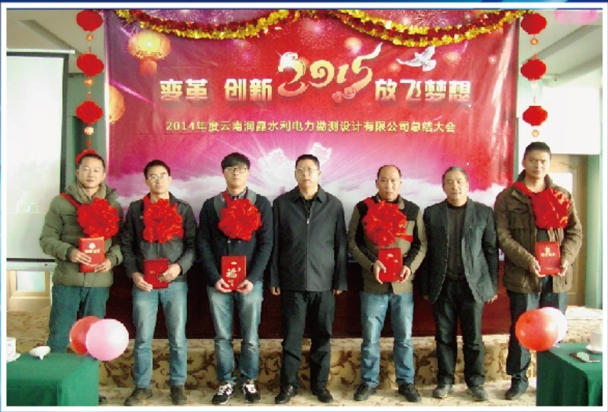

Slide 29


法定节假日
元 旦
1月1日
春 节
农历除夕、正月初一、初二
清明节
农历清明当日
劳动节
5月1日
端午节
农历端午当日
中秋节
农历中秋当日
共11天
国庆节
10月1日、2日、3日

Slide 30

员工福利
过节大礼包
结婚津贴
员工福利
社保
贴心的
节日礼品
丰富的
员工活动
产假
津贴
丰厚的
年终奖
畅通的
薪酬上升通道
带薪年休假
生日礼物
Notes:
年终奖
为表彰员工在一年里工作的努力与付出，企业将为正员
工（即已转正的员工）在2月1号发放年终奖，以资鼓励。
员工生日：凡公司所属的正式员工，逢生日时，公司给予生日礼物，
员工活动：公司为增强员工之间的友谊，会组织员工活动，具体方式另行制定（聚餐、K歌、烧烤等)不定时的发放小礼物。
工龄补贴：入职满6个月增加100元工龄奖，其后每半年增加50元，上限为300元整

Slide 31
福利类别
人身意外险
医疗保险
养老保险
社 保
生育保险
工伤保险
正式员工可享有
失业保险
三 八 节
节日礼金
福 利
结婚/生育
年 假
婚 假
福利假别
产 假
丧 假
住房公积金
其它福利
员工年度体检
员工下午茶

Slide 32
薪酬管理
薪资结构
工资总额=基础工资 +岗位工资 +绩效工资+工龄工资
+全勤工资+职称补贴+项目提成
全勤工资：100元/月
项目提成只有技术人员享有；
通讯补贴、出差补贴、加班补贴另算；
工龄工资：工龄每累计满一年，工龄工资100元/月，1000元封顶
发放时间：工资于每月15日发放上月工资（建设银行卡）

Slide 33
祝愿每一位加入润晶的伙伴们，
在这里找到属于自己的舞台，发挥专长，取得更大的成长、提升和收获获。

Slide 34

云南润晶水利电力工程技术股份有限公司
地址:昆明市小坝路2号金尚俊园C座16、29楼
电话:0871-65628085
网址:www.rjsldl.com

